Slide 1
সবাইকে শুভেচ্ছা

Slide 2
শিক্ষক পরিচিতি
মো: ইমরান হোসেইন চৌধুরী
সহকারী শিক্ষক
কালীনগর সরকারী প্রাথমিক বিদ্যালয়
কানাইঘাট, সিলেট।

Slide 3
পাঠ পরিচিতি
শ্রেণিঃ দ্বিতীয়
বিষয়ঃ প্রাথমিক গণিত
পাঠঃ বিয়োগ: ২ অঙ্কের সংখ্যা
বিশেষ পাঠঃ বিয়োগ
সময়ঃ ৪০ মিনিট
তারিখঃ ২৩/১১/২০১৯ইং

Slide 4
শিখনফল
10.1.1 উপকরন ব্যবহার করে বিয়োগ করতে পারবে।

Slide 5
এসো একটি ভিডিও দেখিঃ
https://www.youtube.com/watch?v=ecmcDIECYWE

Slide 6
এসো কিছু ছবি দেখি
এখানে কয়টি পাখি আছে?

Slide 7
৪টি পাখি
এখানে কয়টি পাখি?
কয়টি পাখি চলে গেল?
২টি পাখি চলে গেল
চলে যাওয়াকে কী বলে ?

Slide 8
এভাবে চলে যাওয়াকে
বলে।
বিয়োগ

Slide 9
আজকের পাঠ
বিয়োগ

Slide 10
এসো কিছু ছবি দেখি
এখানে কয়টি মাছ আছে?
৫টি মাছ আছে
৩টি মাছ সরিয়ে নেই

Slide 11
২টি।
রইলো কয়টি ?

Slide 12
এসো লিখি।
৫-৩=কত ?
৫-৩=২

Slide 13
৫-৩
এই চিহ্নকে কি বলে
এই চিহ্নকে বিয়োগ বলে

Slide 14
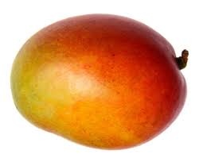
৫টি আম কেনা প্রয়োজন
?
২টি কিনলে আরও লাগবে
৩
টি

Slide 15
এসো লিখি।
৫-২=কত ?
৫-২=৩

Slide 16
চল এই ( ) চিহ্ন ব্যবহার করে বিয়োগ করতে শিখি ।

Slide 17
( - ) এই চিহ্নের নাম বিয়োগ চিহ্ন ।
একটি বড় সংখ্যা থেকে ছোট সংখ্যা বাদ দেওয়ার সময় আমরা এই চিহ্নটির ব্যবহার করি
তাহলে এখন ৫থেকে ৩ বাদ দিয়ে দেখা যাক কত হয়?
এখানে ৫টি কাটি আছে

Slide 18
প্রথমে ১টি কাটি সরিয়ে দেখি
৪টি কাটি আছে
আবার ১টি কাটি সরাই
৩টি কাটি আছে
তাহলে
৫-১=৪
আর ও ১টি কাটি সরাই
৪-১=৩
থাকবে ২টি
৩-১=২
দেখা গেলো এক এক করে ৩টি কাটি সরানোর পর ২টি কাটি বাকি আছে।

Slide 19
এক সাথে এভাবে লিখব
৫-৩=২

Slide 20
দলীয় কাজ
১. ৯-৭ = কত ?
২. ৭-৫ = কত ?
৩. ১০-৮ = কত ?

Slide 21
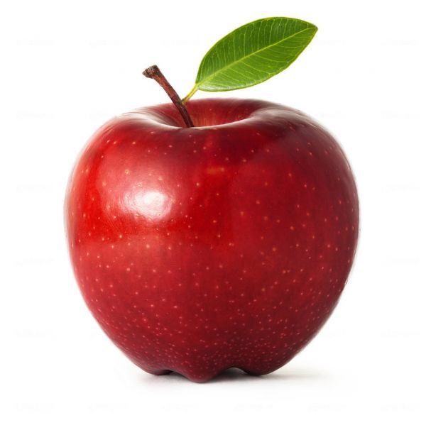
প্রয়োজনে ছবি গুলো গুণে বের কর
৭টি আপেল
৯টি ফুল

Slide 22
আরো কিছু ছবি দেখি
বড় গাছগুলো থেকে
ছোট গাছের সংখ্যা বিয়োগ কর ।
৭-৫= ?

Slide 23
মূল্যায়ণ
বিয়োগ করঃ
১। ১০-৬=কত?
২। ১৫-৪=কত?
৩। =,+,-,() এখানে বিয়োগ চিহ্নতে গোল দাগ দাও।

Slide 24
বোর্ডের সাথে গাণিতিক বাক্যটি মিলিয়ে নাও
১। ১০-৬=৪
২। ১৫-৪=১১
৩।

Slide 25
সবাইকে ধন্যবাদ

